Slide 1
TEMA 7: DNS

Slide 2
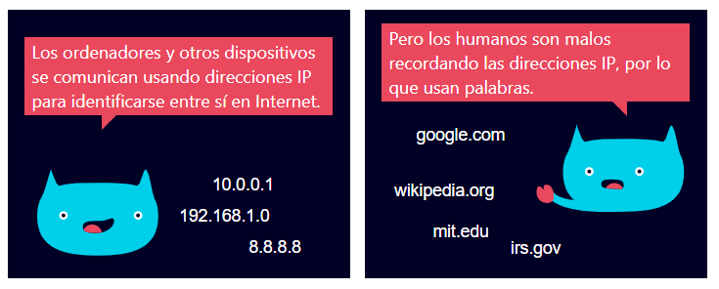
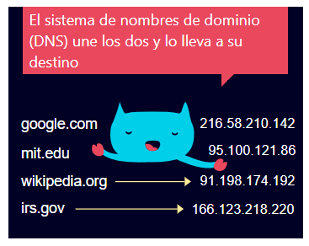
Introducción
DNS (Domain Name System): Sistema de Nombres de Dominio.
Es el servicio encargado de traducir los nombres de dominios a direcciones IP y viceversa.
Sin este servicio los usuarios tendrían que memorizar las direcciones IP de los servidores para acceder a ellos.

Slide 3
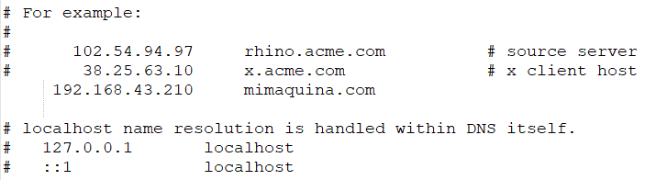
Introducción
Antes de la existencia del servicio DNS 🡪 Se almacenaban los nombres de las máquinas en un fichero llamado HOSTS. Este fichero lo gestionaba SRI (Stanford Research Institute).
Con el crecimiento de la red, este sistema no resultaba práctico.

Slide 4
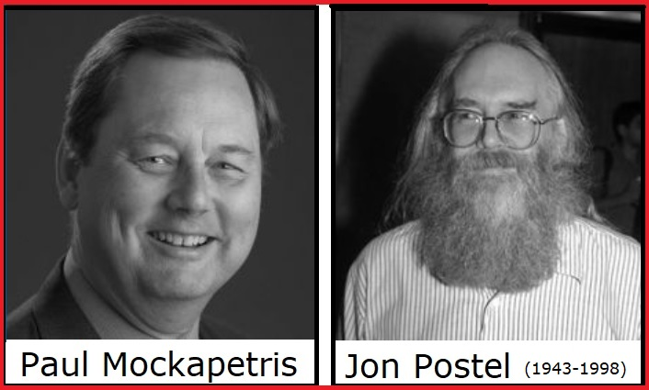
Introducción
En 1983, Paul Mockapetris y Jon Postel sentaron las bases de lo que se conoce hoy día como DNS.

Slide 5
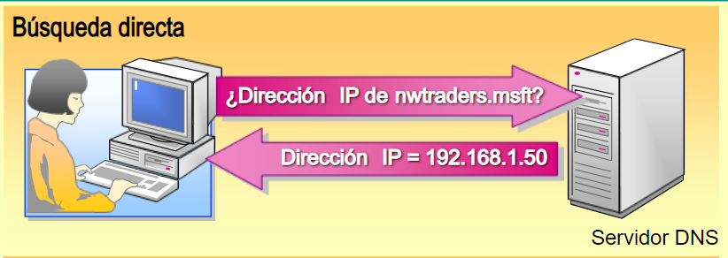
Resolución de nombres
La resolución de nombres puede ser de dos tipos:
Directa: Se quiere traducir un nombre de dominio a una dirección de red (IP).

Slide 6
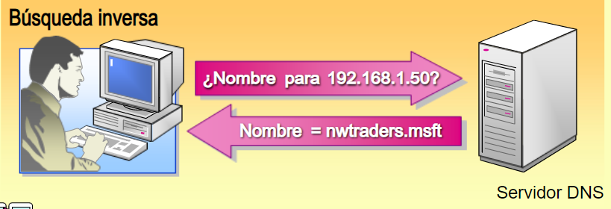
Resolución de nombres
Inversa: Se desea traducir una dirección de red (IP) al dominio que tenga asociado.

Slide 7
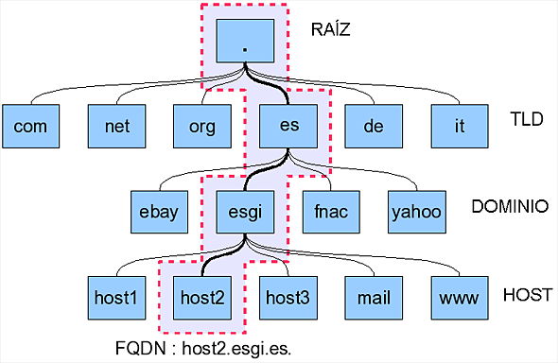
Dominios
El servicio DNS está compuesto por una base de datos jerárquica y distribuida.
Esta base de datos jerárquica del servicio DNS tiene forma de árbol invertido.
El árbol completo forma el espacio de nombres.
A cada subárbol se denomina dominio.

Slide 8

TLD (Top Level Domain)
Nodos de primer dominio.
Estos dominios no pueden comprarse. Para comprar un dominio tiene que ser de 2º nivel.
Los TLDs se clasifican de la siguiente manera:
sTLD: Dominios de nivel superior patrocinados: .museum, .mobi, .pro, …
gTLD: Dominios de nivel superior genéricos:
Tienen una longitud de 3 ó más letras
uTLD: Dominios de nivel superior no patrocinados: .com, .net, .org, …
TLD
ccTLD: Dominios de nivel superior geográficos: Se asignan a países, para lo cual se utilizan códigos de dos letras para identificar a los distintos países.
Dominios de nivel superior de infraestructura: Sólo .arpa

Slide 9

Dominios de 2º nivel
Se corresponden con todos los niveles que se encuentran entre el TLD y las hojas del árbol:
Estos dominios son los que sí pueden comprarse.

Slide 10

HOSTS
Las hojas son las que se encuentran en el último nivel del árbol.
Las hojas representan los nombres de las diferentes máquinas (hosts).

Slide 11
FQDN
A partir del árbol se puede formar un nombre de dominio, empezando desde cualquier nodo y subiendo hacia arriba el número de niveles que se desee.
FQDN (Fully Qualified Domain Name):
Nombres de dominios completamente cualificados.
Se construye comenzando desde una de las hojas hacia arriba.
Entre nodo y nodo se añade un punto (.).
Estos FQDN terminan en un punto.

Slide 12

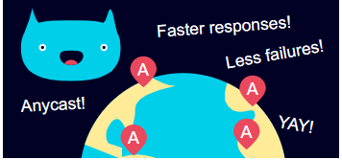
Zonas
Se denomina zona a la parte de la base de datos gestionada por un servidor DNS.
Una zona puede estar gestionada por más de un servidor.

Slide 13
Zonas
Las zonas se almacenan en ficheros y contienen las definiciones de un dominio.
Las zonas pueden transferirse entre los servidores encargados de gestionarlas. De este modo, existe un servidor primario o maestro que contiene las definiciones y una serie de servidores secundarios o esclavos que contienen una réplica de las zonas definidas en los servidores primarios.
Cuando se modifica una zona en el servidor primario, los servidores secundarios se actualizan recibiendo una copia de las modificaciones realizadas.
Las zonas también se delegan:
Cuando compramos un dominio, el organismo que gestiona el TLD de dicho dominio nos delegará la zona correspondiente.
A partir de ese momento nosotros seremos responsables de gestionarlo.

Slide 14
Servidores DNS
Los servidores DNS utilizan dos puertos:
53 UDP:
Se utiliza para atender consultas de los clientes.
La mayoría de las veces para traducir un nombre de dominio a una dirección IP.
53 TCP:
Se utiliza para la transferencia de zonas entre servidores.

Slide 15
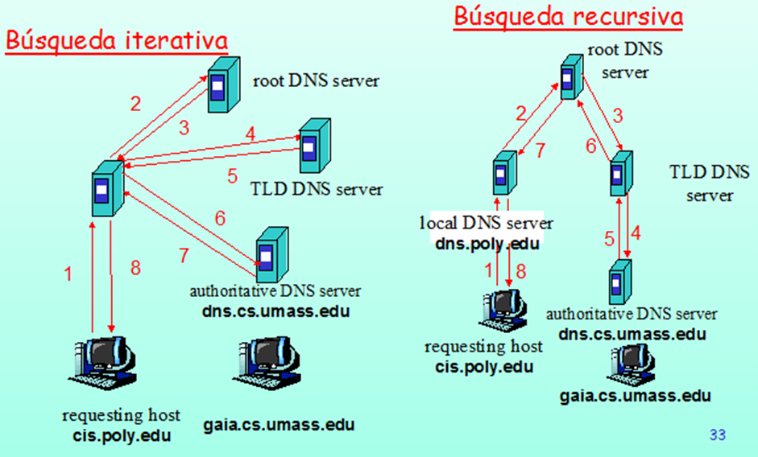
Tipos de consultas

Slide 16
Tipos de Servidores DNS
Son los encargados de almacenar toda la información de una zona.
Debe haber al menos uno por zona.
Servidores autoritativos
Servidores Primarios o Maestros: Donde se crean y modifican los ficheros de zonas.
Se clasifican en
Servidores Secundarios o Esclavos: Mantienen una copia de los ficheros de zonas proporcionada por los servidores primarios.
Servidores DNS
No contienen las definiciones de una zona completa.
Servidores no autoritativos
Servidores Caché: Conservan por un tiempo limitado el resultado de las consultas DNS que tramita.
Tramitan las consultas de los equipos de una intranet.
Se clasifican en
Cuando reciben una consulta, se encargan de realizarla a los servidores DNS de Internet.
Servidores Reenviadores
Por motivos de seguridad.
También mantienen una caché

